Slide 1


Méthanisation : des désordres dans le gaz
Point de vue de l'expert judiciaire
Emmanuel ADLER, Dr Ing.
Expert judiciaire inscrit sur la liste nationale de la Cour de Cassation
Cour d’Appel et Cour d’Appel Administrative de Lyon
Membre de la Cie N^{ale} des Experts de Justice en Environnement CNEJE
Chercheur associé à l’Ecole des Ponts et au CNRS-LARHRA
Président du RISPO – Réseau Interprofessionnel des Sous-Produits Organiques
Cabinet ACONSULT
116 rue Pierre Dumond – 69 290 Craponne
www.expert-environnement.fr adler@expert-environnement.fr
« Méthanisation : des désordres dans le gaz»
9 avril 2025 – Maison des Polytechniciens

Slide 2
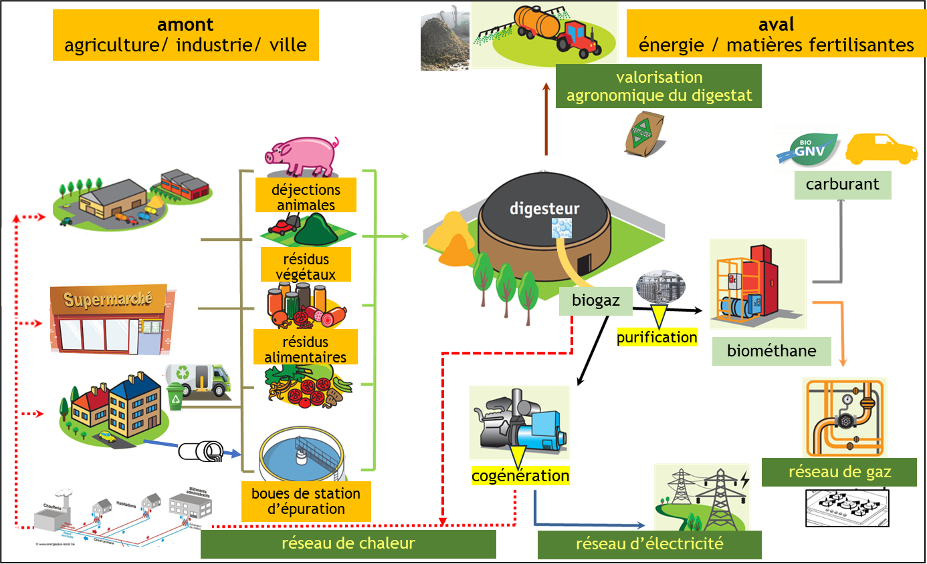
options de la filière de méthanisation (ADEME, 2022)
« Méthanisation : des désordres dans le gaz»
9 avril 2025 – Maison des Polytechniciens
2

Slide 3
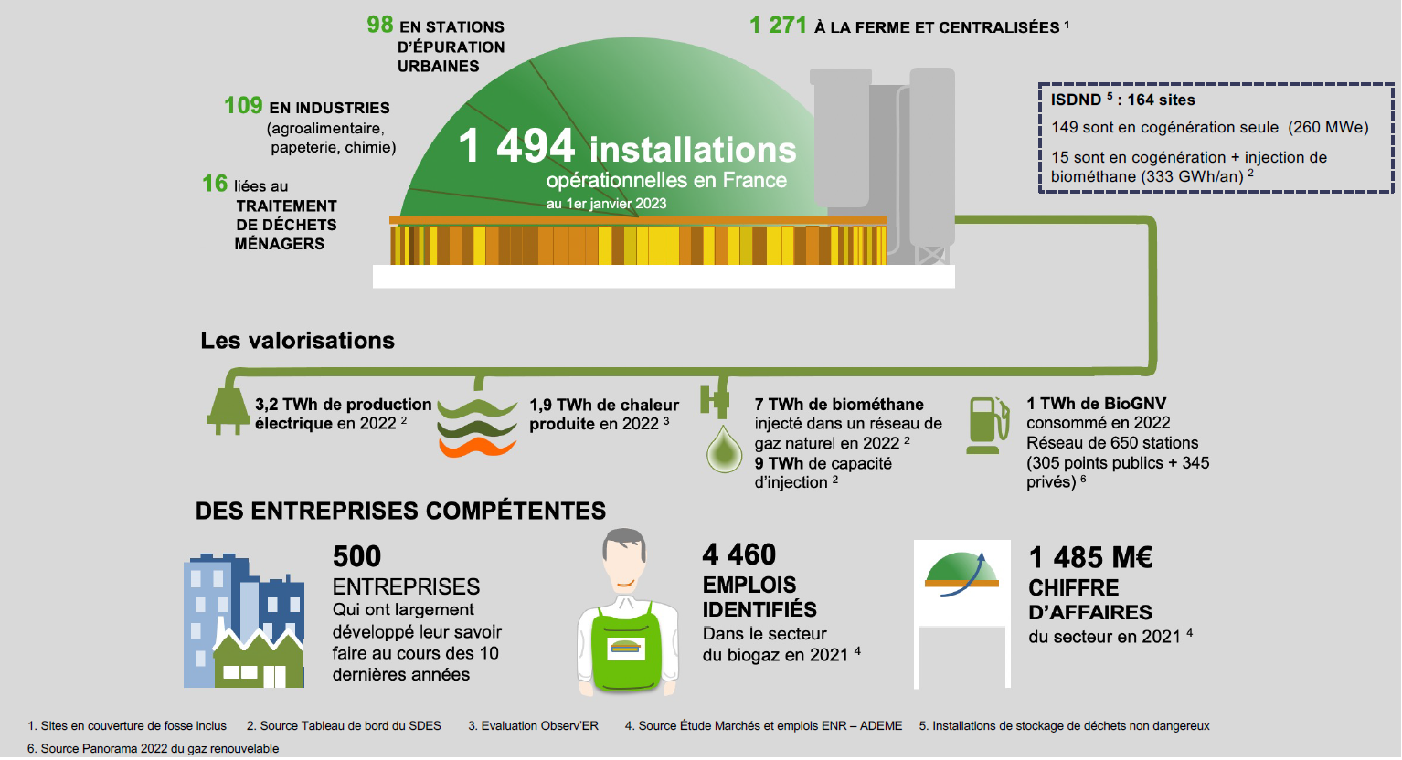
Chiffres clés de la méthanisation en France (ADEME, 2022)
« Méthanisation : des désordres dans le gaz»
9 avril 2025 – Maison des Polytechniciens
3

Slide 4

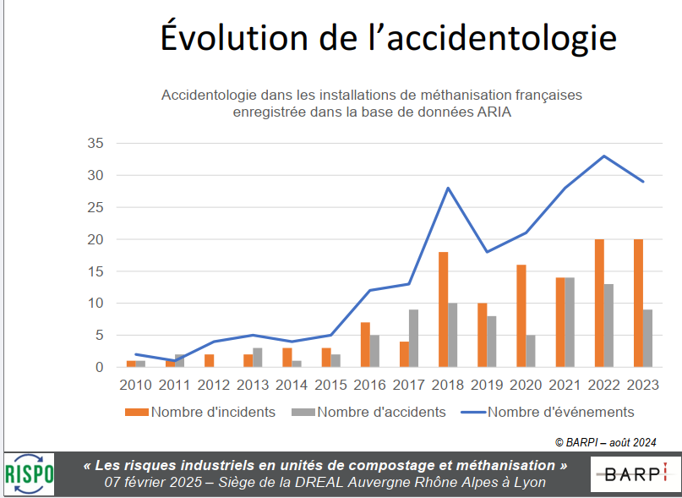
« Méthanisation : des désordres dans le gaz»
9 avril 2025 – Maison des Polytechniciens
4

Slide 5
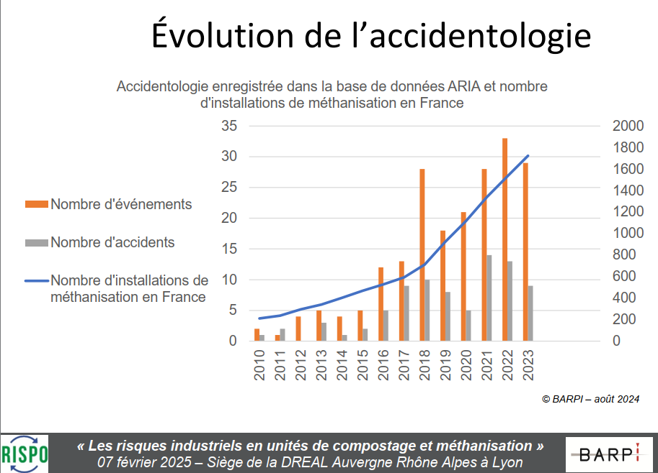
« Méthanisation : des désordres dans le gaz»
9 avril 2025 – Maison des Polytechniciens
5

Slide 6

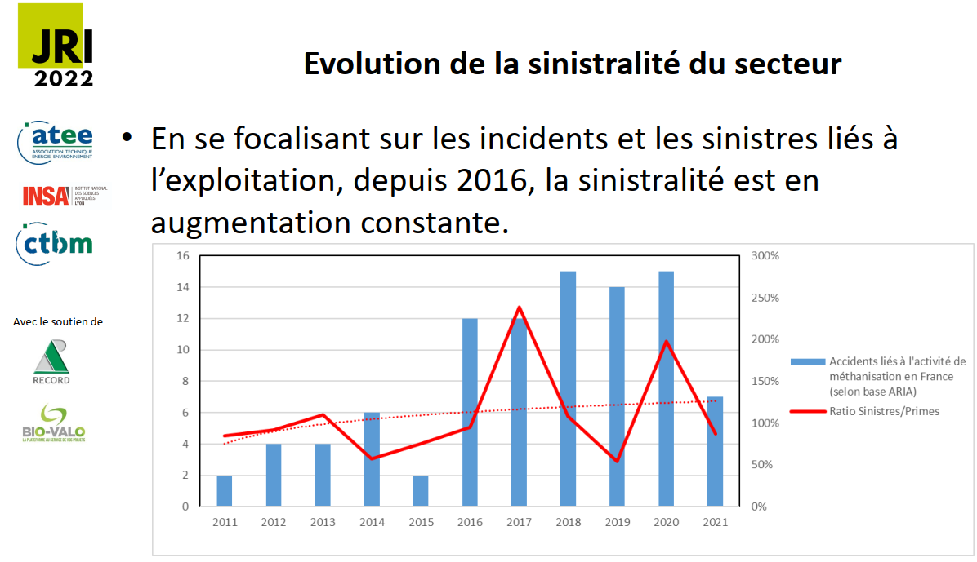
« Méthanisation : des désordres dans le gaz»
9 avril 2025 – Maison des Polytechniciens
6

Slide 7
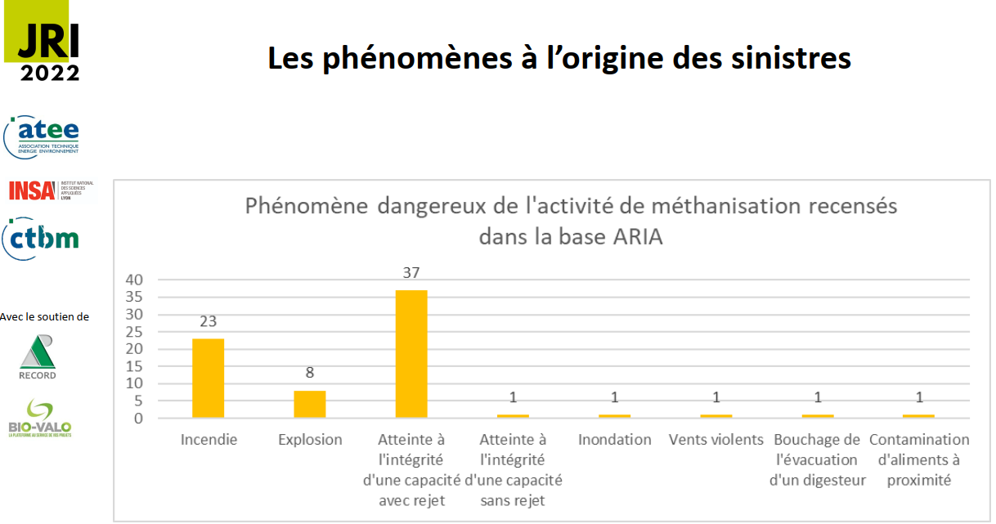
« Méthanisation : des désordres dans le gaz»
9 avril 2025 – Maison des Polytechniciens
7

Slide 8
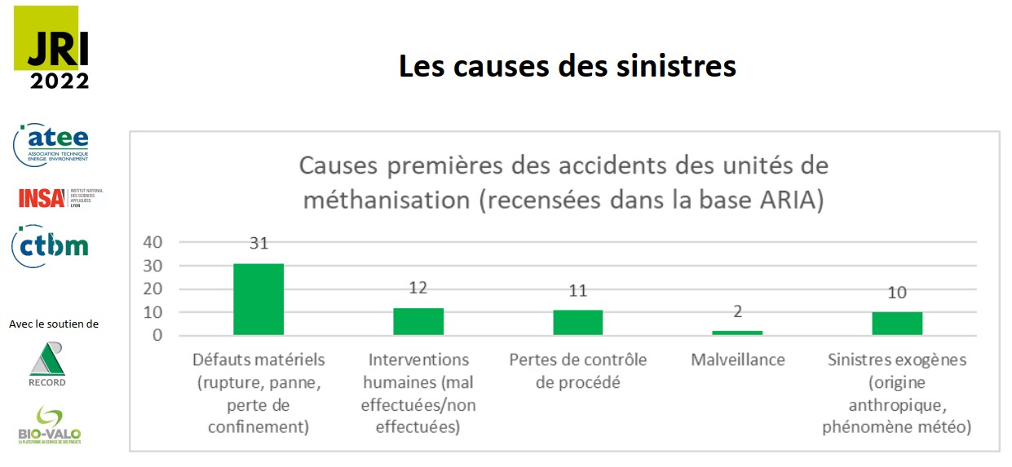
« Méthanisation : des désordres dans le gaz»
9 avril 2025 – Maison des Polytechniciens
8

Slide 9
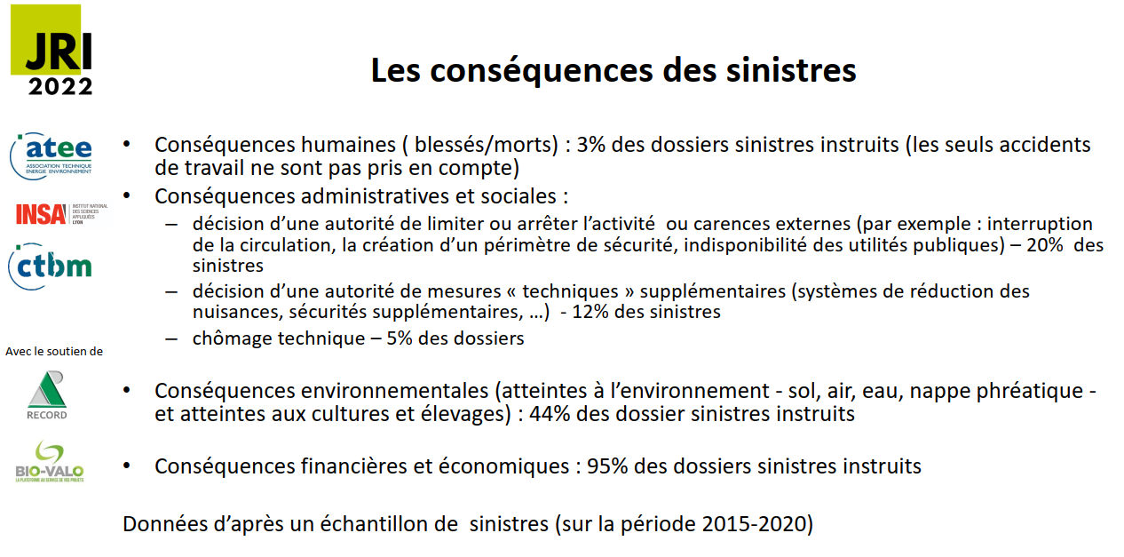
« Méthanisation : des désordres dans le gaz»
9 avril 2025 – Maison des Polytechniciens
9

Slide 10
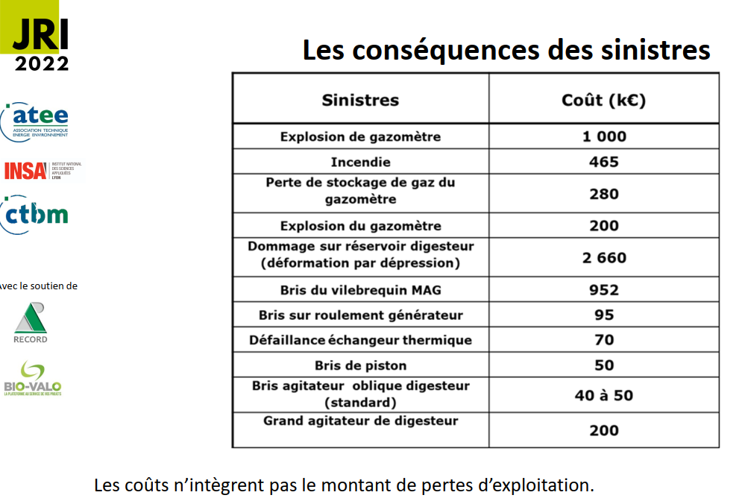
« Méthanisation : des désordres dans le gaz»
9 avril 2025 – Maison des Polytechniciens
10

Slide 11
pas de rubrique méthanisation dans la nouvelle nomenclature des experts de justice
Méthanisation de déchets ménagers (voie pâteuse)
Usine TMB Biopôle d’Angers en 2010
Abandon pour problème d’odeurs - riverains
« Méthanisation : des désordres dans le gaz»
9 avril 2025 – Maison des Polytechniciens
11

Slide 12
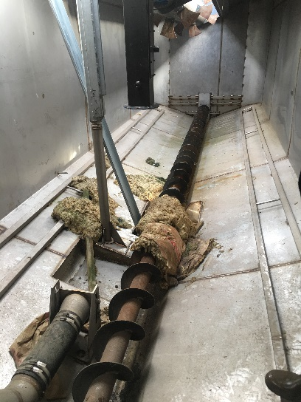
Méthanisation agricole voie liquide (54)
Vis d’incorporation et de mélange de capacité nettement insuffisante
Centrale à l’arrêt
« Méthanisation : des désordres dans le gaz»
9 avril 2025 – Maison des Polytechniciens
12

Slide 13
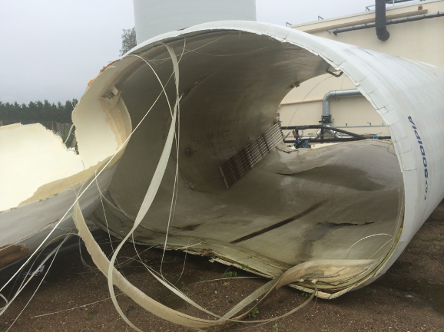
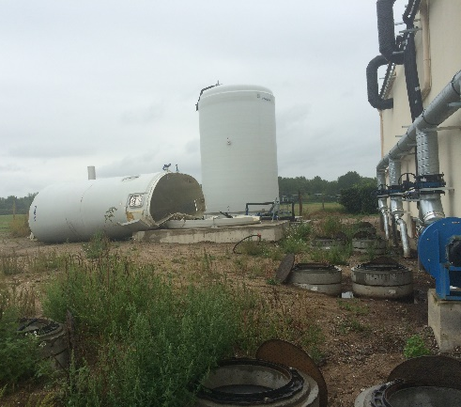
Méthanisation agricole voie pâteuse discontinue (03)
Explosion de la cuve de percolats sur un méthaniseur agricole (03)
Vis d’incorporation et de mélange de capacité nettement insuffisant
« Méthanisation : des désordres dans le gaz»
9 avril 2025 – Maison des Polytechniciens
13

Slide 14
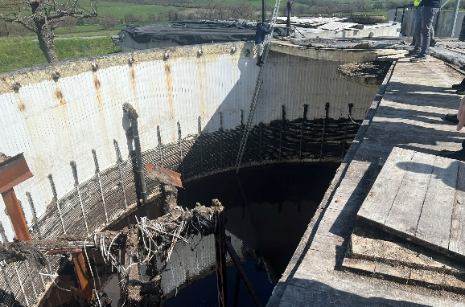
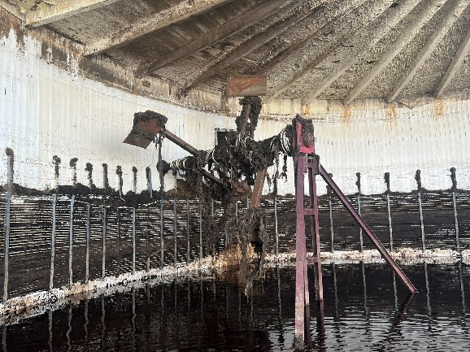
méthaniseur agricole (18)
Cuve de méthanisation vidée et curée pour inspection contradictoire – centrale à l’arrêt
« Méthanisation : des désordres dans le gaz»
9 avril 2025 – Maison des Polytechniciens
14

Slide 15
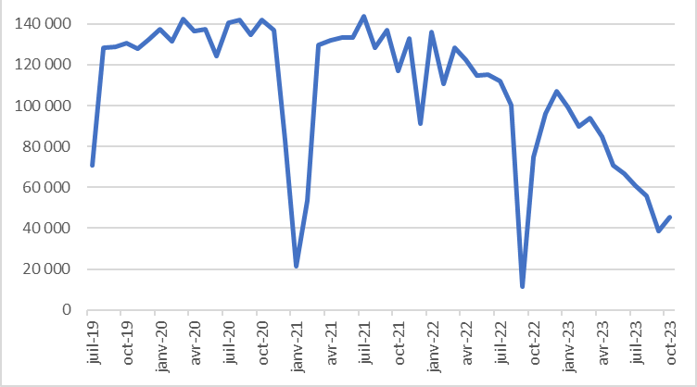
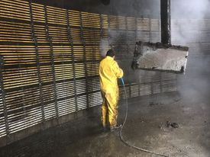
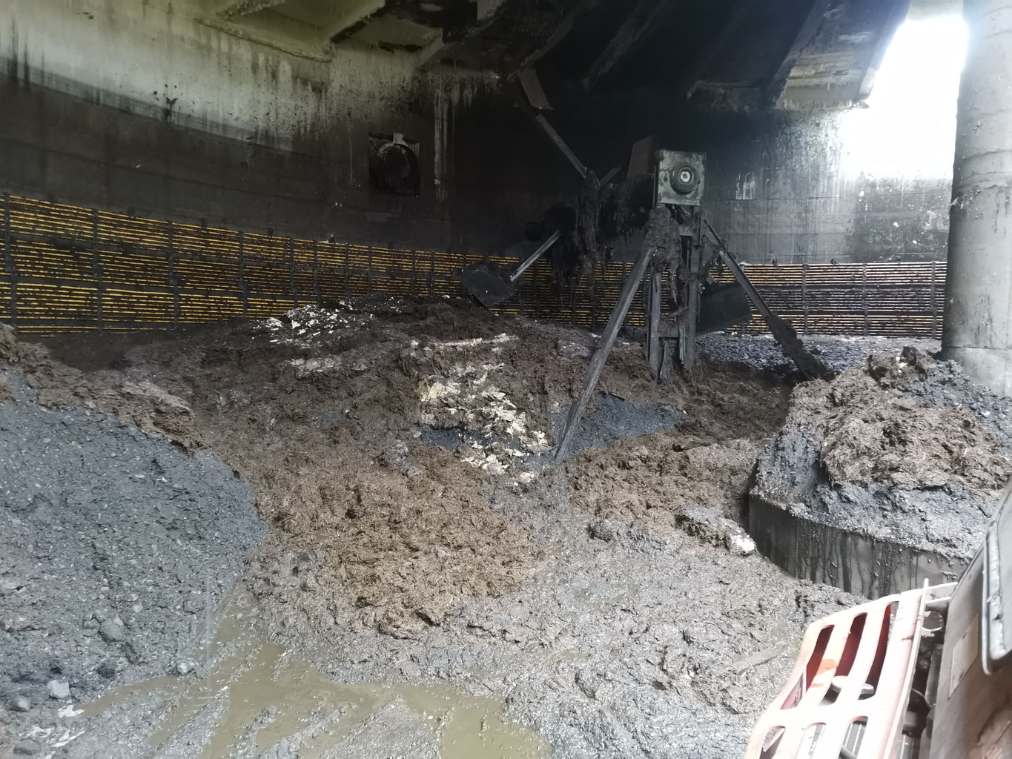
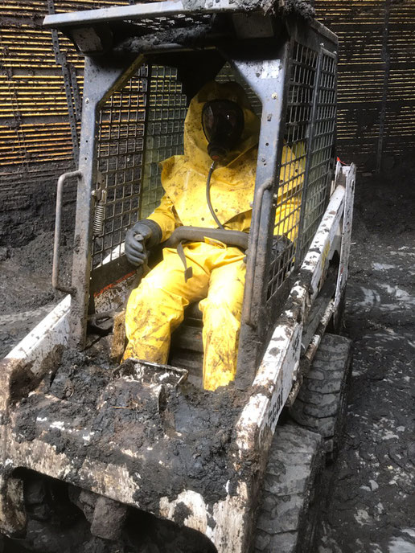
méthaniseur agricole (18)
Cuve de méthanisation vidée et curée pour inspection contradictoire – centrale à l’arrêt
« Méthanisation : des désordres dans le gaz»
9 avril 2025 – Maison des Polytechniciens

Slide 16
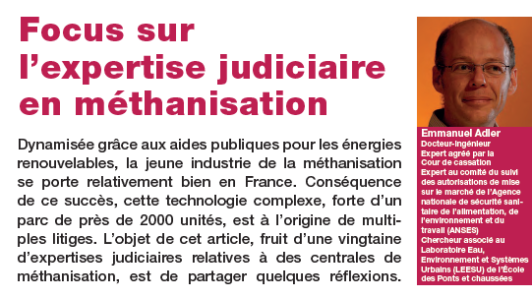
CONCLUSIONs sur l'expertise judiciaire
en méthanisation
distinguer la qualité de l’acte de construction de l’exploitation
s’entourer de sapiteurs spécialisés si besoin (thermique, Génie Civil, injection, équipements spécialisés type déconditionneur….)
solliciter des devis constructeurs pour les travaux réparatoires
rester modeste, car chaque installation présente des spécificités
« Méthanisation : des désordres dans le gaz»
9 avril 2025 – Maison des Polytechniciens

Slide 17


Merci de votre attention, des questions ?
« Méthanisation : des désordres dans le gaz»
9 avril 2025 – Maison des Polytechniciens

